Slide 1

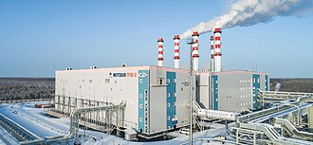
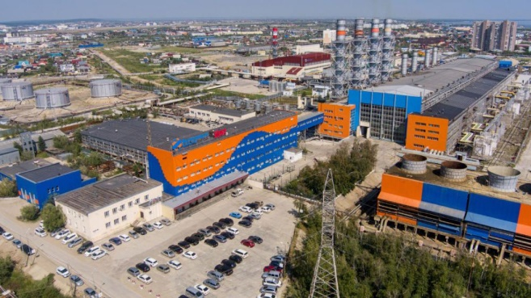
РОСТЕХНАДЗОР
Ленское Управление
Ленское управление Ростехнадзора
Сравнительный анализ аварийности на объектах электроэнергетики на территории РС(Я), расследуемых Ленским управлением Ростехнадзора за 2024-2025 год.
28 августа 2025
Якутск

